Slide 1


Arquitectura de Computadores CC4301 Clase 9: Representación Numérica, Sumas y Restas
Semestre Primavera 2013
Profesor: Pablo Guerrero

Slide 2

Representación Numérica
Palabras (Words) de 8, 16, 32 ó 64 bits.
Representa:
Enteros (con y sin signo)
Caracteres
Números Reales
Notación:
$$x=\left|x_{n−1}x_{n−2}…x_{1}x_{0}\right|$$

Slide 3
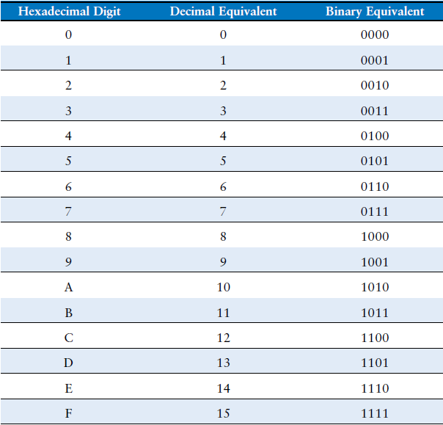
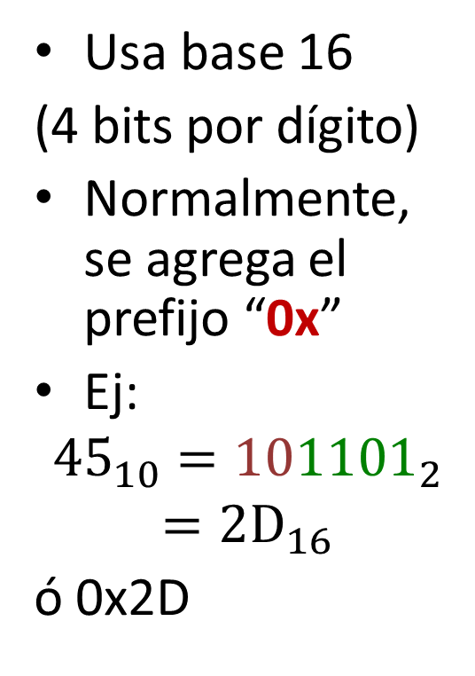
Notación Hexadecimal
Usa base 16
(4 bits por dígito)
Normalmente, se agrega el prefijo “0x”
Ej:
$${45}_{10}={101101}_{2}$$
$$={2D}_{16}$$
ó 0x2D

Slide 4
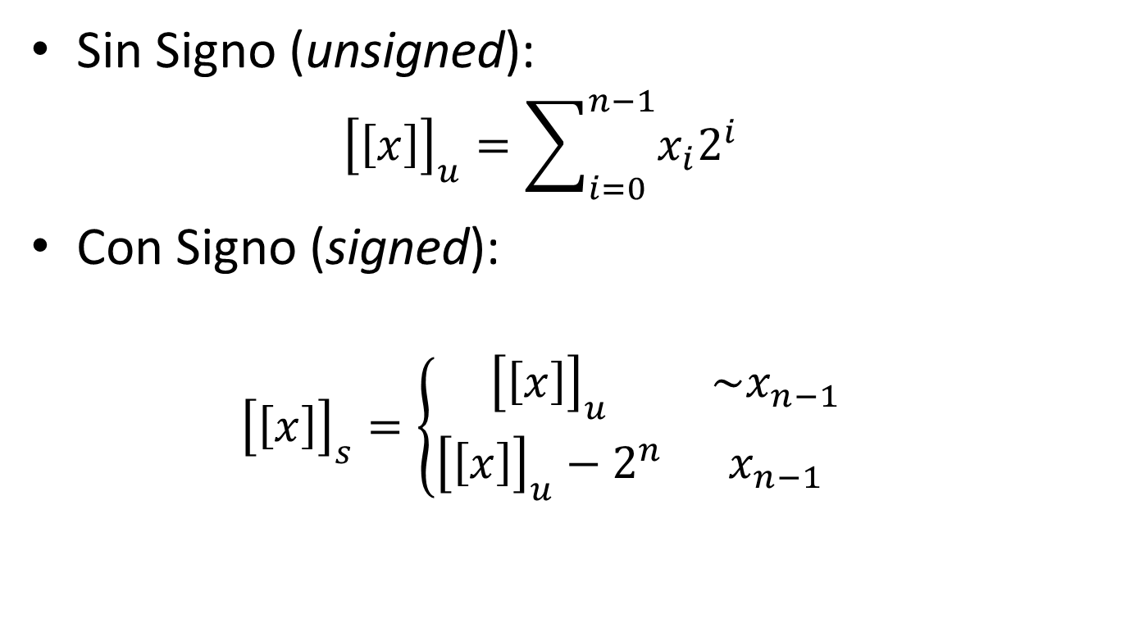
Enteros
Sin Signo (unsigned):
$${\left[\left[x\right]\right]}_{u}=\sum_{i=0}^{n−1}{x_{i}2^{i}}$$
Con Signo (signed):
$${\left[\left[x\right]\right]}_{s}=\left\{\begin{matrix}{\left[\left[x\right]\right]}_{u} & \sim x_{n−1} \\ {\left[\left[x\right]\right]}_{u}−2^{n} & x_{n−1}\end{matrix}\right.$$
Complemento de 2
Bit más significativo con signo invertido

Slide 5
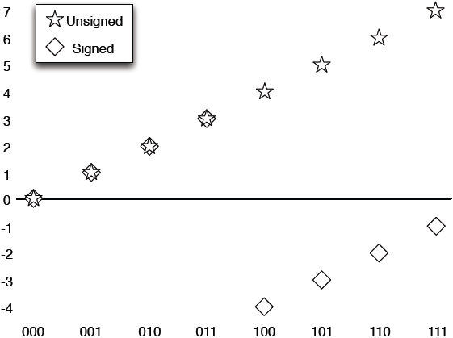

Comparación entre ${\left[\left[x\right]\right]}_{u}$ y ${\left[\left[x\right]\right]}_{s}$

Slide 6


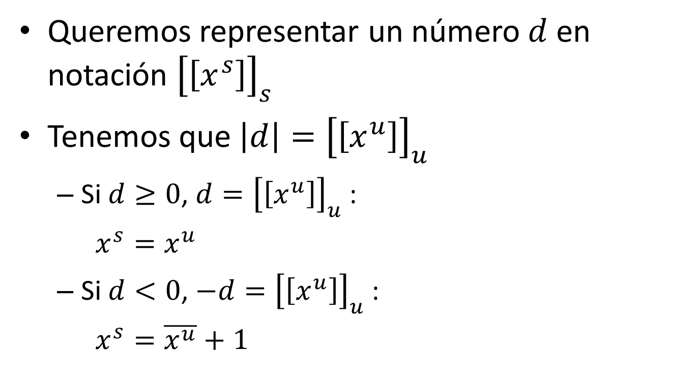

Obtención de ${\left[\left[x\right]\right]}_{s}$
Queremos representar un número $d$ en notación ${\left[\left[x^{s}\right]\right]}_{s}$
Tenemos que $\left|d\right|={\left[\left[x^{u}\right]\right]}_{u}$
Si $d≥0$, $d={\left[\left[x^{u}\right]\right]}_{u}$:
$x^{s}=x^{u}$
Si $d<0$, $−d={\left[\left[x^{u}\right]\right]}_{u}$:
$x^{s}=\overline{x^{u}}+1$
Ej (4 bits):
Para representar $d=5$:
$$x^{s}=x^{u}={0101}_{2}$$
Ej (4 bits):
Para representar $d=−5$:
$$x^{s}=\overline{x^{u}}+1$$
$$=\overline{0101}+1$$
$$={1010}_{2}+1$$
$$={1011}_{2}$$

Slide 7








Interpretación de ${\left[\left[x\right]\right]}_{s}$
Queremos saber cuál número $d$ está escrito en notación ${\left[\left[x\right]\right]}_{s}$
Fórmula:
${\left[\left[x\right]\right]}_{s}=\left\{\begin{matrix}{\left[\left[x\right]\right]}_{u} & \sim x_{n−1} \\ {\left[\left[x\right]\right]}_{u}−2^{n} & x_{n−1}\end{matrix}\right.$
${\left[\left[x\right]\right]}_{s}$=$−x_{n−1}2^{n−1}+\sum_{i=0}^{n−2}{x_{i}2^{i}}$
Complemento de 2:
Si $x_{n−1}=0⇒d≥0 ⇒$
$${\left[\left[x\right]\right]}_{s}={\left[\left[x\right]\right]}_{u}$$
Si $x_{n−1}=1⇒d<0 ⇒$
$${\left[\left[x\right]\right]}_{s}=−\left({\left[\left[\overline{x }\right]\right]}_{u}+1\right)$$
Ej (4 bits):
$${\left[\left[1111\right]\right]}_{s}$$
$={\left[\left[1111\right]\right]}_{u}−{16}_{10}$
$$\left(x_{n−1}=1\right)$$
$$={15}_{10}−{16}_{10}={−1}_{10}$$
Ej (4 bits):
$${\left[\left[0111\right]\right]}_{s}$$
$={\left[\left[0111\right]\right]}_{u}$ $\left(x_{n−1}=0\right)$
$$=7_{10}$$
Ej (4 bits):
$${\left[\left[0111\right]\right]}_{s}$$
$={\left[\left[111\right]\right]}_{u}−0×$ $8_{10}$
$$\left(x_{n−1}=0\right)$$
$$=7_{10}$$
Ej (4 bits):
$${\left[\left[1111\right]\right]}_{s}$$
$={\left[\left[111\right]\right]}_{u}−8_{10}$
$$\left(x_{n−1}=1\right)$$
$$=7_{10}−8_{10}={−1}_{10}$$
Ej (4 bits):
$${\left[\left[1111\right]\right]}_{s}$$
$$=−\left({\left[\left[\overline{1111}\right]\right]}_{u}+1\right)$$
$$\left(x_{n−1}=1\right)$$
$$=−\left({\left[\left[0000\right]\right]}_{u}+1\right)={−1}_{10}$$
Ej (4 bits):
$${\left[\left[0111\right]\right]}_{s}$$
$={\left[\left[0111\right]\right]}_{u}$ $\left(x_{n−1}=0\right)$
$$=7_{10}$$

Slide 8
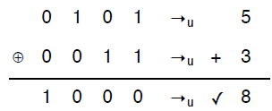
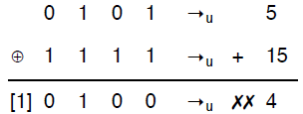
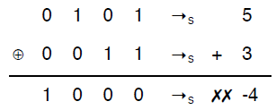
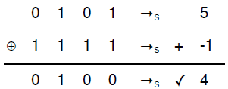
Suma de Enteros

Slide 9
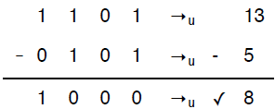
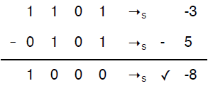
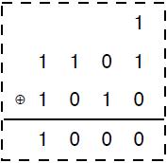
Resta de Enteros

Slide 10

Trabajo Grupal 1

Slide 11
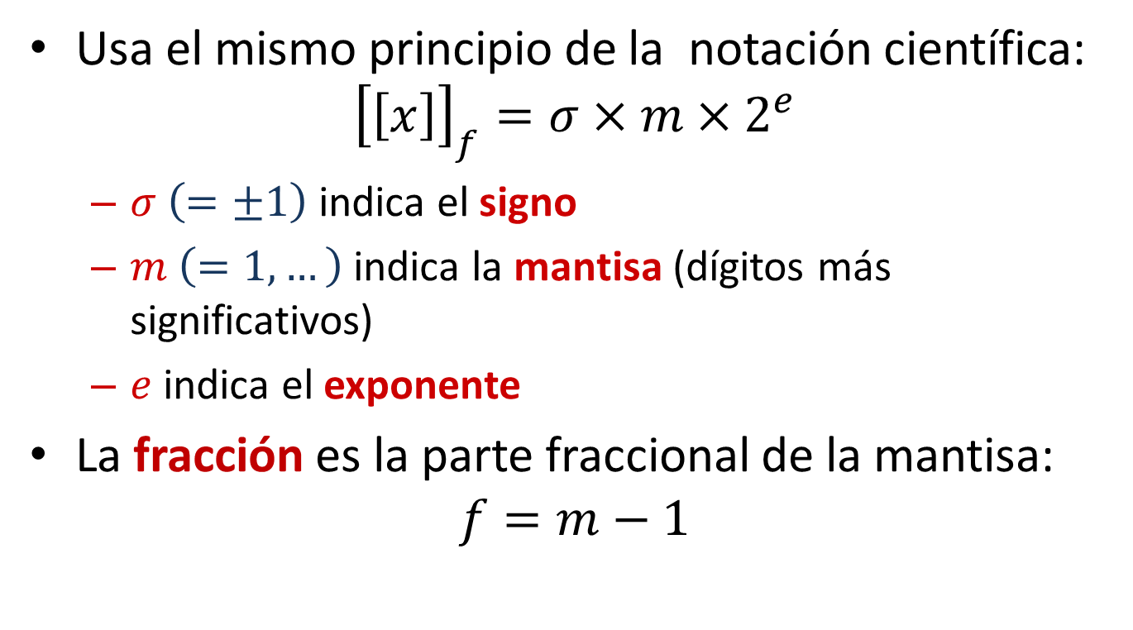
Punto Flotante (Racionales)
Usa el mismo principio de la notación científica:
$${\left[\left[x\right]\right]}_{f}=σ×m×2^{e}$$
$σ \left(=±1\right)$ indica el signo
$m$ $\left(=1,…\right)$ indica la mantisa (dígitos más significativos)
$e$ indica el exponente
La fracción es la parte fraccional de la mantisa:
$$f=m−1$$

Slide 12
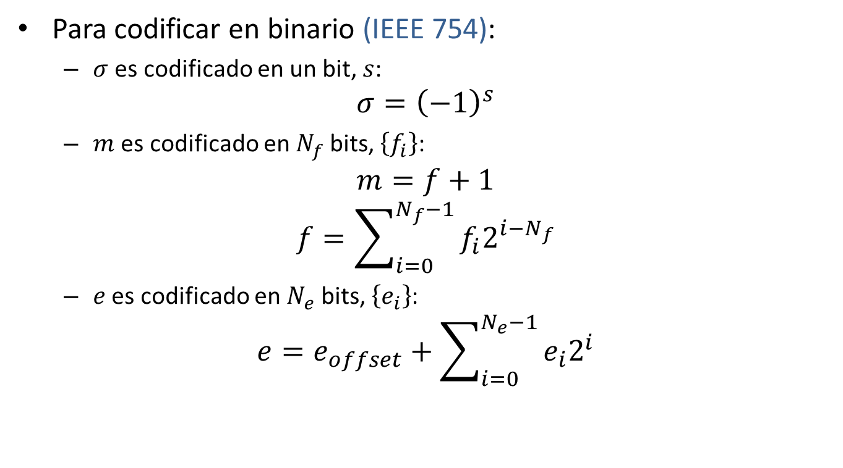
Punto Flotante (Racionales)
Para codificar en binario (IEEE 754):
$σ$ es codificado en un bit, $s$:
$$σ={\left(−1\right)}^{s}$$
$m$ es codificado en $N_{f}$ bits, $\left\{f_{i}\right\}$:
$$m=f+1$$
$$f=\sum_{i=0}^{N_{f}−1}{f_{i}2^{i−N_{f}}}$$
$e$ es codificado en $N_{e}$ bits, $\left\{e_{i}\right\}$:
$$e=e_{offset}+\sum_{i=0}^{N_{e}−1}{e_{i}2^{i}}$$

Slide 13

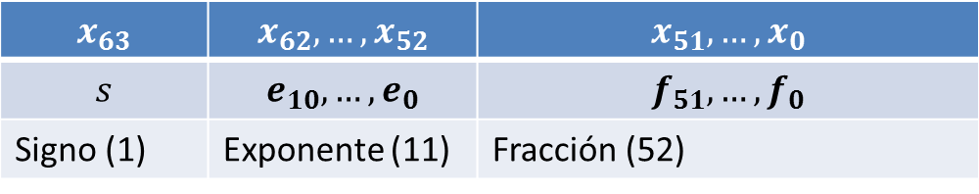
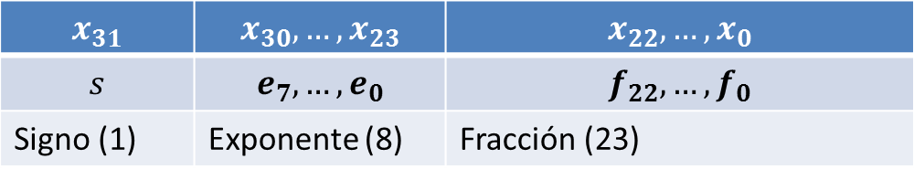
Punto Flotante (IEEE 754)
Precisión simple ($e_{offset}=−127$):
Precisión doble ($e_{offset}=−1023$):
$$x_{31}$$ | $$x_{30},…,x_{23}$$ | $$x_{22},…,x_{0}$$
$$s$$ | $$e_{7},…,e_{0}$$ | $$f_{22},…,f_{0}$$
Signo (1) | Exponente (8) | Fracción (23)
$$x_{63}$$ | $$x_{62},…,x_{52}$$ | $$x_{51},…,x_{0}$$
$$s$$ | $$e_{10},…,e_{0}$$ | $$f_{51},…,f_{0}$$
Signo (1) | Exponente (11) | Fracción (52)

Slide 14
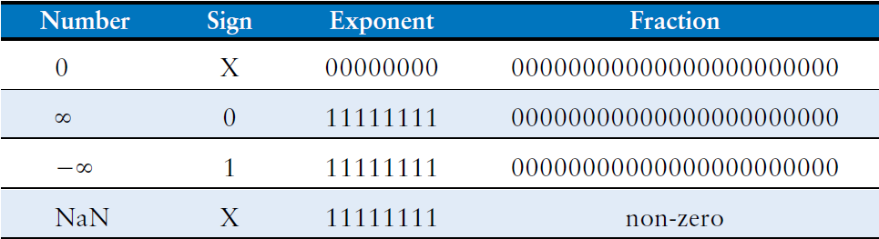
Casos Especiales (IEEE 754)

Slide 15
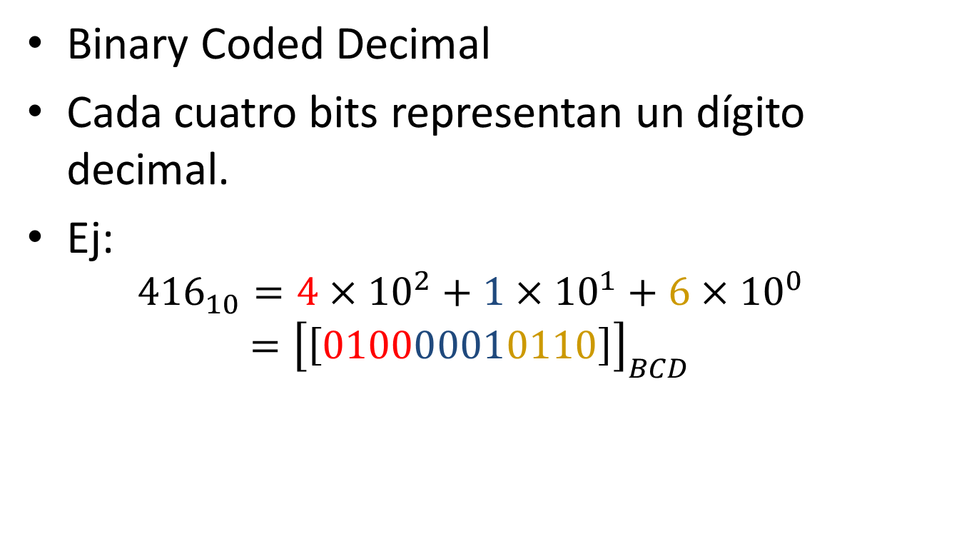
Codificación BCD
Binary Coded Decimal
Cada cuatro bits representan un dígito decimal.
Ej:
$${416}_{10}=4×{10}^{2}+1×{10}^{1}+6×{10}^{0}$$
$$={\left[\left[010000010110\right]\right]}_{BCD}$$

Slide 16
Reducción
Se eliminan los bits más significativos
Si ${\left[\left[x\right]\right]}_{u/s}$ puede ser representado en $m$ bits,
$${\left[\left[x\right]\right]}_{u/s}={\left[\left[{Trunc}^{n→m}\left(x\right)\right]\right]}_{u/s}$$

Slide 17
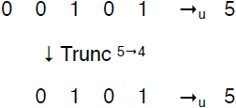
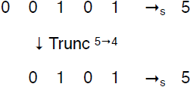
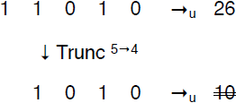
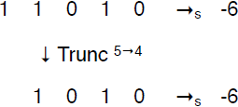
Ejemplos

Slide 18
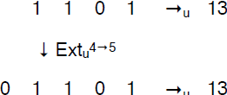
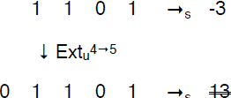
Extensión sin Signo
Se agregan 0s a la izquierda
Se cumple:
Ej:

Slide 19
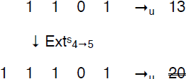
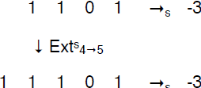
Extensión con Signo
Se repite el bit de signo (n-m veces)
Se cumple
Ej:

Slide 20
Trabajo Grupal 2

